Slide 1
FlyWeight Pattern F조
21500375 신지은
21500643 정선일
21700034 곽영혜
21700398 신유진

Slide 2
목차
Definition
Class Diagram (Simple Example)
Code Explanation (Simple Example) & Result
Class Diagram (Applied Example)
Code Explanation (Applied Example) & Result
출처
Q&A

Slide 3
Definition
Flyweight 패턴이란?
주로 생성되는 개체의 수를 줄이고 메모리 공간을 줄이고
성능을 높이기 위해 사용되는 디자인 패턴
이미 존재하는 유사한 종류의 물체를 저장하여 재사용하려고 하고
일치하는 물체가 없을 때 새로운 물체를 생성
RPG 게임과 같은 동일한 특성의 오브젝트들을 많이 생성하는 경우,
Flyweight 패턴을 사용하여 메모리를 효율적으로 사용할 수 있음

Slide 4
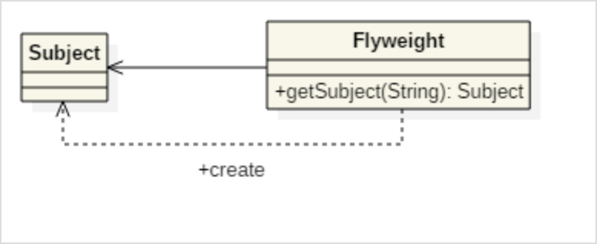
Class Diagram (Simple Example)
Flyweight 클래스
관리해야 할 자원인 Subject에 대한 생성과 제공을 담당
main Class에서 특정 명칭(a,b)의 자원을 getSubject() method를 통해 요청하면 Flyweight Class에서 생성 유무를 확인
이미 생성되어 있었으면 기존의 자원을 제공하고, 생성되지 않은 자원은 생성을 하여 자신의 map에 저장하고 난 후에 제공해 줌

Slide 5
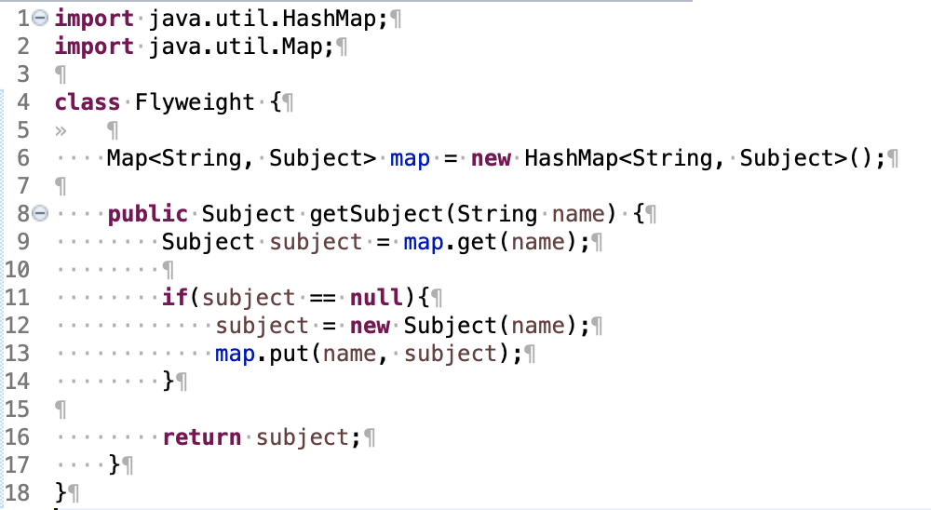
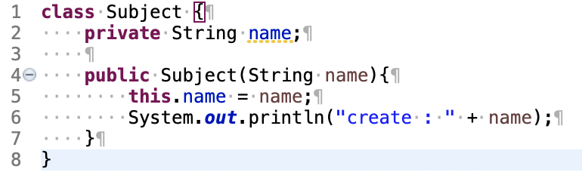
Code Explanation (Simple Example)

Slide 6
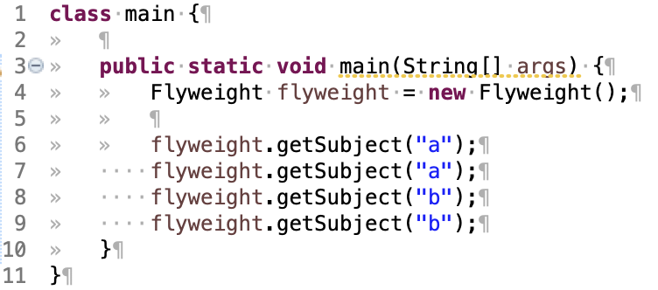
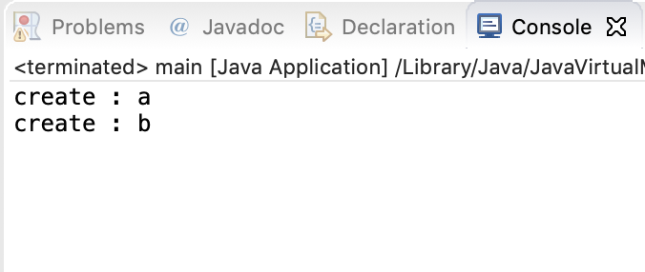
Code Explanation (Simple Example) & Result

Slide 7
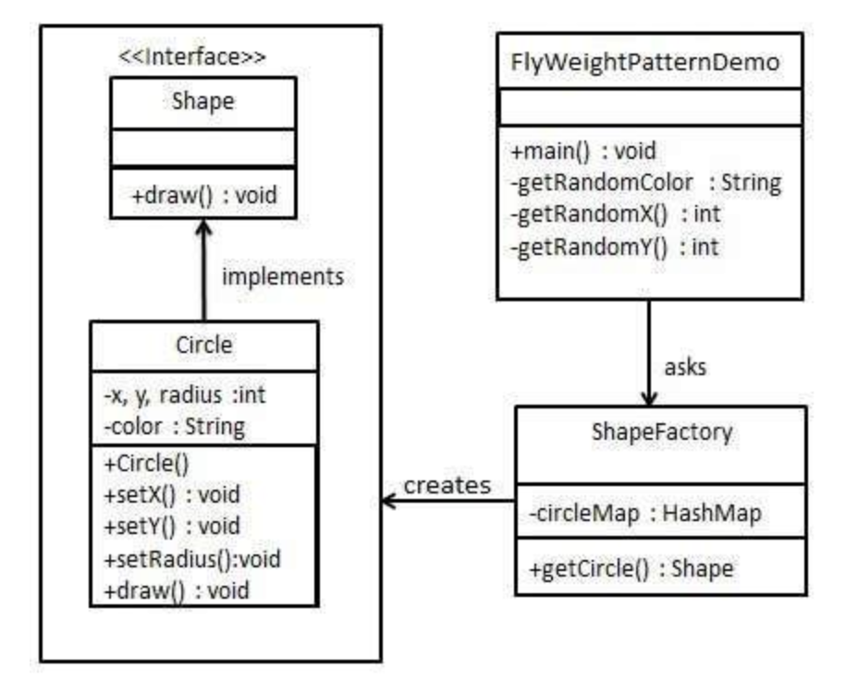
Class Diagram (Applied Example)

Slide 8
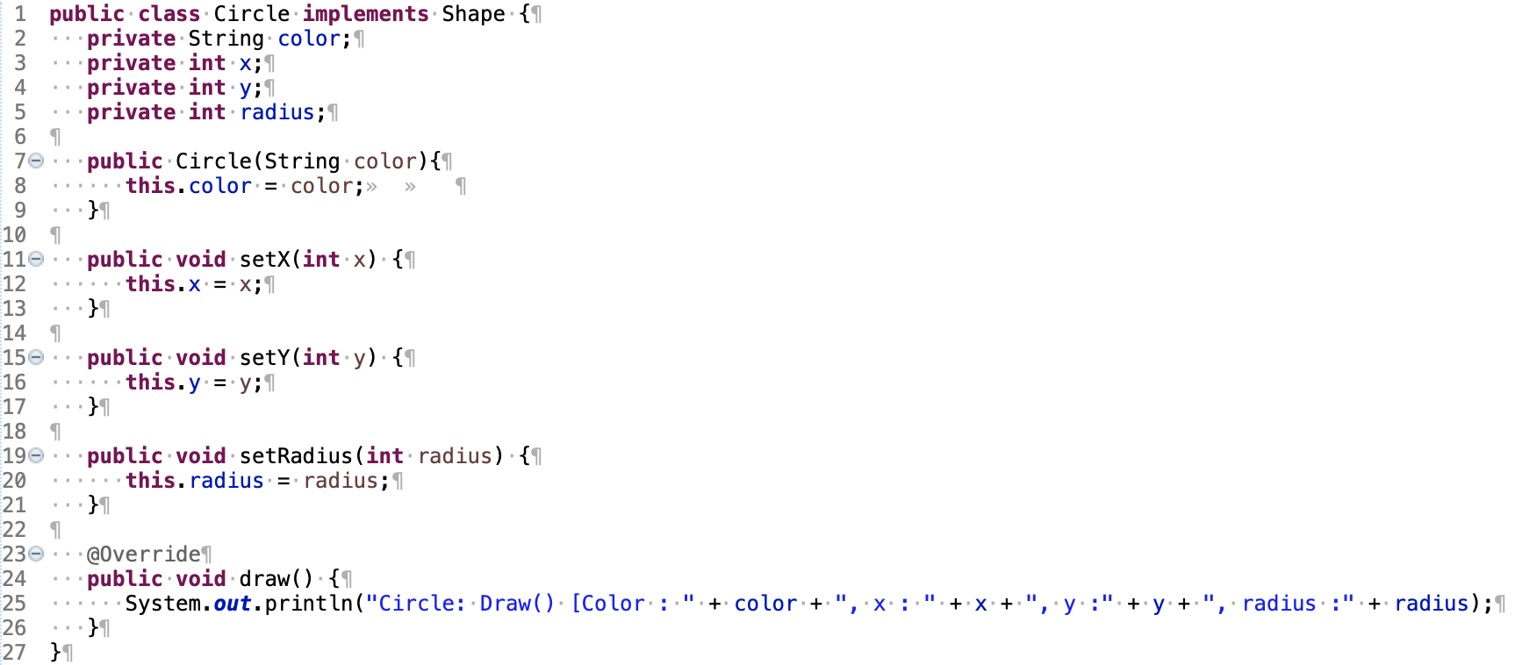
Code Explanation (Applied Example)

Slide 9
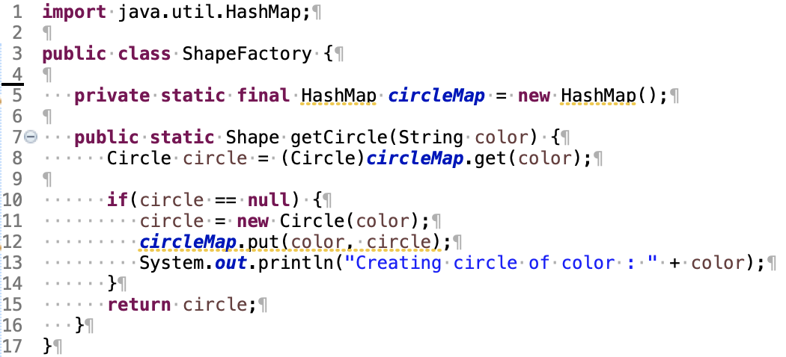
Code Explanation (Applied Example)

Slide 10
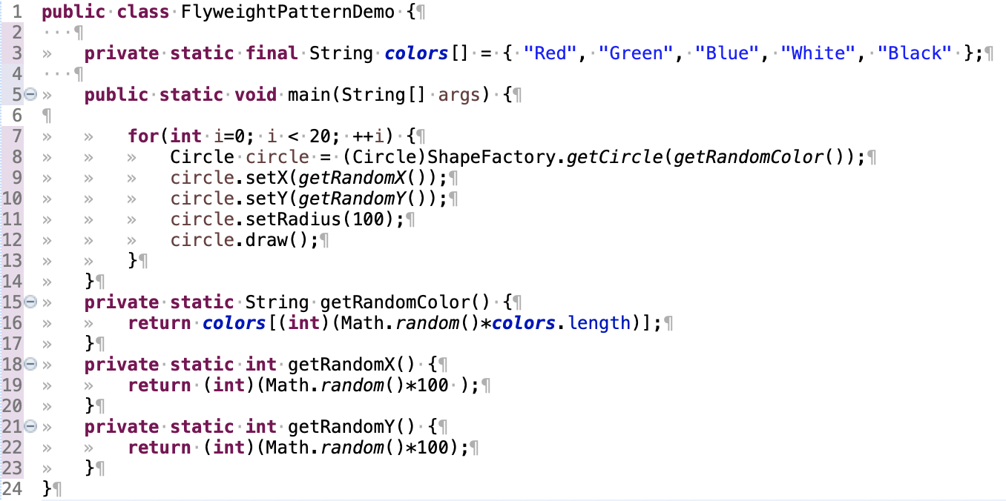
Code Explanation (Applied Example)

Slide 11
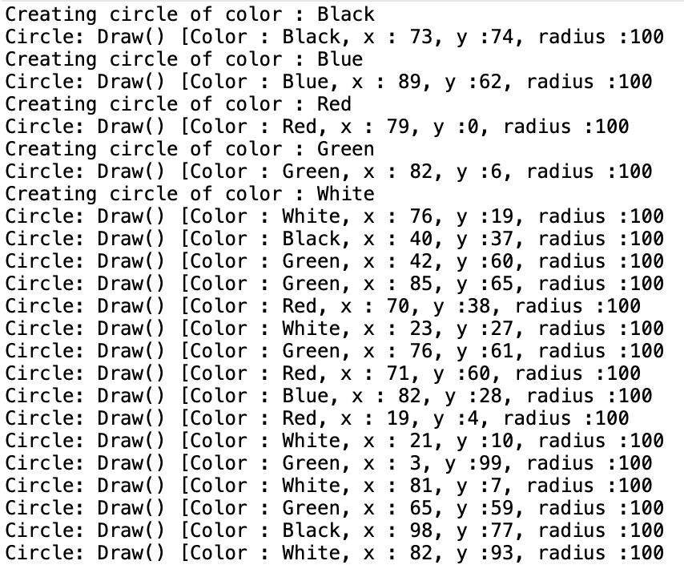
Result (Applied Example)

Slide 12
출처
Simple Example
https://effectiveprogramming.tistory.com/entry/Flyweight-%ED%8C%A8%ED%84%B4
Applied Example
https://www.tutorialspoint.com/design_pattern/flyweight_pattern.htm

Slide 13
Q&A

